Slide 1
ИНСТИТУТ ЕСТЕСТВЕННЫХ НАУК
ЦЕНТРАЛЬНАЯ ПРИЕМНАЯ КОМИССИЯ СВФУ ИМ. М.К. АММОСОВА
ПЕРЕЧЕНЬ ОБРАЗОВАТЕЛЬНЫХ ПРОГРАММ БАКАЛАВРИАТА И СПЕЦИАЛИТЕТА
2023

Slide 2
Дорогой абитуриент !
Этот год у тебя особенный: ты проходишь один из важнейших этапов своей жизни – заканчиваешь школу, колледж или лицей. Расставшись с ученической скамьей, порой бывает трудно разобраться. Куда идти, дорогою какой? Действительно, найти свое призвание в жизни, свою профессию трудная задача. Друзья и знакомые делятся с тобой впечатлениями о своей работе, родители предлагают поддержать семейные традиции и пойти по их стопам. Но какими бы хорошими не были разные советы, тебе придется принимать самостоятельное решение. При том многообразии государственных и негосударственных вузов, которые предлагают образовательные услуги, очень трудно сделать выбор, но помни, что важен не столько диплом о высшем образовании, сколько реальные знания и квалификация специалиста.
Если тебе интересно изучать растения, животных, изменения в окружающей среде, проводить занимательные химические опыты, то советуем тебе оценить все преимущества обучения в головном вузе Республики (Саха) Якутия Северо-Восточном федеральном университете им. М.К. Аммосова на Институте естественных наук.
Высокая квалификация профессорско-преподавательского состава института, успешное сочетание теоретических знаний и практических навыков являются залогом успешной работы наших выпускников в ведущих научных, образовательных, промышленных и коммерческих предприятиях.
Уважаемые абитуриенты, Вас ждут интересные исследования по самым современным направлениям науки. Пора задуматься о своем месте в бурно развивающейся эпохе перемен и быть полезным для общества!
Институт естественных наук ждет Вас !!!
Директор ИЕН
к.б.н Колодезников Василий Егорович

Slide 3
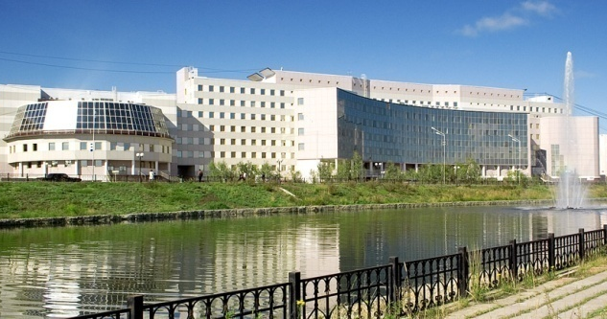
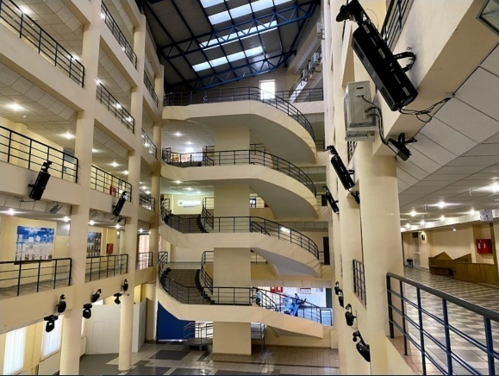
ИНСТИТУТ ЕСТЕСТВЕННЫХ НАУК
Одно из старейших учебных подразделений Cеверо-Восточного федерального университета им. М.К. Аммосова был основан в 1938 году. Сейчас Институт естественных наук СВФУ является интеллектуальным центром системы высшего и послевузовского профессионального образования Российской Федерации на территории северо-востока России, в области биологии, химии, географии, экологии и педагогики (по вышеуказанным направлениям подготовки).
Институт состоит из биологического, химического, эколого-географического и педагогического отделений. Институт имеет в своем составе учебно-методический отдел, учебные, учебно-научные и научно-исследовательские лаборатории, кабинеты, Центр непрерывного естественнонаучного образования, учебные полигоны, научно-образовательный центр, Ботанический сад и Зоологический музей СВФУ.
В Институте ведется подготовка высококвалифицированных кадров по 9 направлениям бакалавриата, 1 направления специалитета, 6 направлениям магистратуры.
Учебные аудитории Института естественных наук располагаются в Корпусе факультетов естественных наук (КФЕН)

Slide 4
Перечень программ бакалавриата и специалитета ИЕН
Код направления | Направление подготовки | Количество мест |  | Вступительные испытания
 |  | бюджет | на платной основе | на базе СОО (ЕГЭ) | на базе СПО (С – собеседование; Т - тестирование)
06.03.01 | Биология (бакалавриат, 4 года, очная) | 30 | 1 | Биология - 39 б.; Физика - 39 б. / Математика - 39 б. / Химия – 39 б.; 3.Русский язык - 40 б | Общая физиология (собеседование) - 39 б.; Безопасность жизнедеятельности (тестирование) - 40 б.; Русский язык (тестирование) - 40 б.
05.03.02 | География (бакалавриат, 4 года, очная) | 20 | 1 | География - 40 б.; Биология - 39 б. / Математика - 39 б. / Информатика и ИКТ- 44 б.; Русский язык - 40 б | Общая география (тестирование) - 39 б.; География Якутии (тестирование) - 39 б.; - 44 б.; Русский язык - 40 б
05.03.04 | Гидрометеорология (бакалавриат, 4 года, очная) | 17 | 1
05.03.06 | Экология и природопользование (бакалавриат, 4 года, очная) | 20 | 1 | Биология - 39 б.; Математика - 39 б. / Химия - 39 б. / Информатика и ИКТ - 44 б.; Русский язык - 40 б. | Безопасность жизнедеятельности (тестирование) - 40 б.; Охрана природы (собеседование) - 39 б.; Русский язык (тестирование) - 40 б
20.03.01 | Техносферная безопасность (Инженерная защита окружающей среды) (бакалавриат, 4 года, очная) | 20 | 1 | Математика - 39 б.; Физика - 39 б. / Химия - 39 б. / Информатика и ИКТ- 44 б.; Русский язык - 40 б.
04.05.01 | Фундаментальная и прикладная химия (специалитет, 5 лет, очная) | 24 | 1 | Химия - 39 б.; Биология - 39 б. / Математика - 39 б. / Информатика и ИКТ - 44 б.; Русский язык - 40 б | Безопасность жизнедеятельности (тестирование) - 40 б.; Основы химии (собеседование) - 39 б.; Русский язык (тестирование) - 40 б.
18.03.01 | Химическая технология (бакалавриат, 4 года, очная) | 23 | 1 | Математика - 39 б.; Биология - 39 б. / Химия - 39 б. / Информатика и ИКТ - 44 б.; Русский язык - 40 б.
44.03.01 | Педагогическое образование (Биология и География) (бакалавриат,5 года, очная) | 21 | 1 | Обществознание - 45 б.; Биология - 39 б. / География - 40 б. / Математика - 39 б.; Русский язык - 40 б | Основы педагогики (тестирование + собеседование) - 39 б.; Биология, химия, география в школе (собеседование) - 39 б.; Русский язык (тестирование) - 40 б
44.03.05 | Педагогическое образование (Биология и Химия) (бакалавриат,5 лет, заочная) | 14 | 1 | Обществознание - 45 б.; Биология - 39 б. / Химия - 39 б. / Математика - 39 б.; Русский язык - 40 б. Обществознание - 45 б.; Химия - 39 б. / Математика - 39 б. / Биология - 39 б.; Русский язык - 40 б | 1.Основы педагогики (тестирование + собеседование) - 39 б.; 2. Биология, химия в школе (собеседование) - 39 б.; 3. Русский язык (тестирование) - 40 б. Основы педагогики (тестирование + собеседование) - 39 б.; Биология, химия, география в школе (собеседование) - 39 б.; Русский язык (тестирование) - 40 б
44.03.05 | Педагогическое образование (Химия и Экология) (бакалавриат,5 лет, очная) | 21 | 1

Slide 5
Перечень документов предоставляемых в отборочную комиссию
№ | Документ | Примечание
1 | Паспорт | Скан-копия (обязательно) страницы 2, 3, 5
2 | Аттестат / диплом | Оригинал или скан-копия (обязательно) с приложением
3 | Заявление установленного образца
4 | СНИЛС | Скан-копия или номер (при отсутствии предоставляется уникальный идентификационный номер)
5 | Медицинская справка 086у | Оригинал или скан-копия (при наличии)
6 | ИНН | Скан-копия или номер (при наличии)
7 | Фотография | Формат 3х4 4 шт. / цифровая в хорошем качестве
8 | Индивидуальные достижения | Копии (при наличии)
9 | Иные документы | Копии (при необходимости)
10 | Дополнительные документы | при наличии

